Slide 1
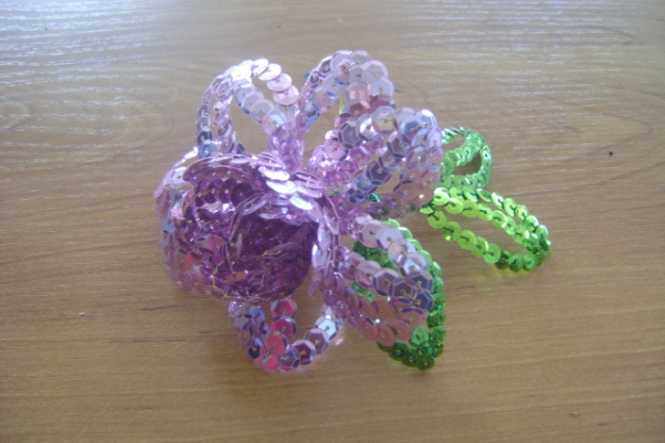
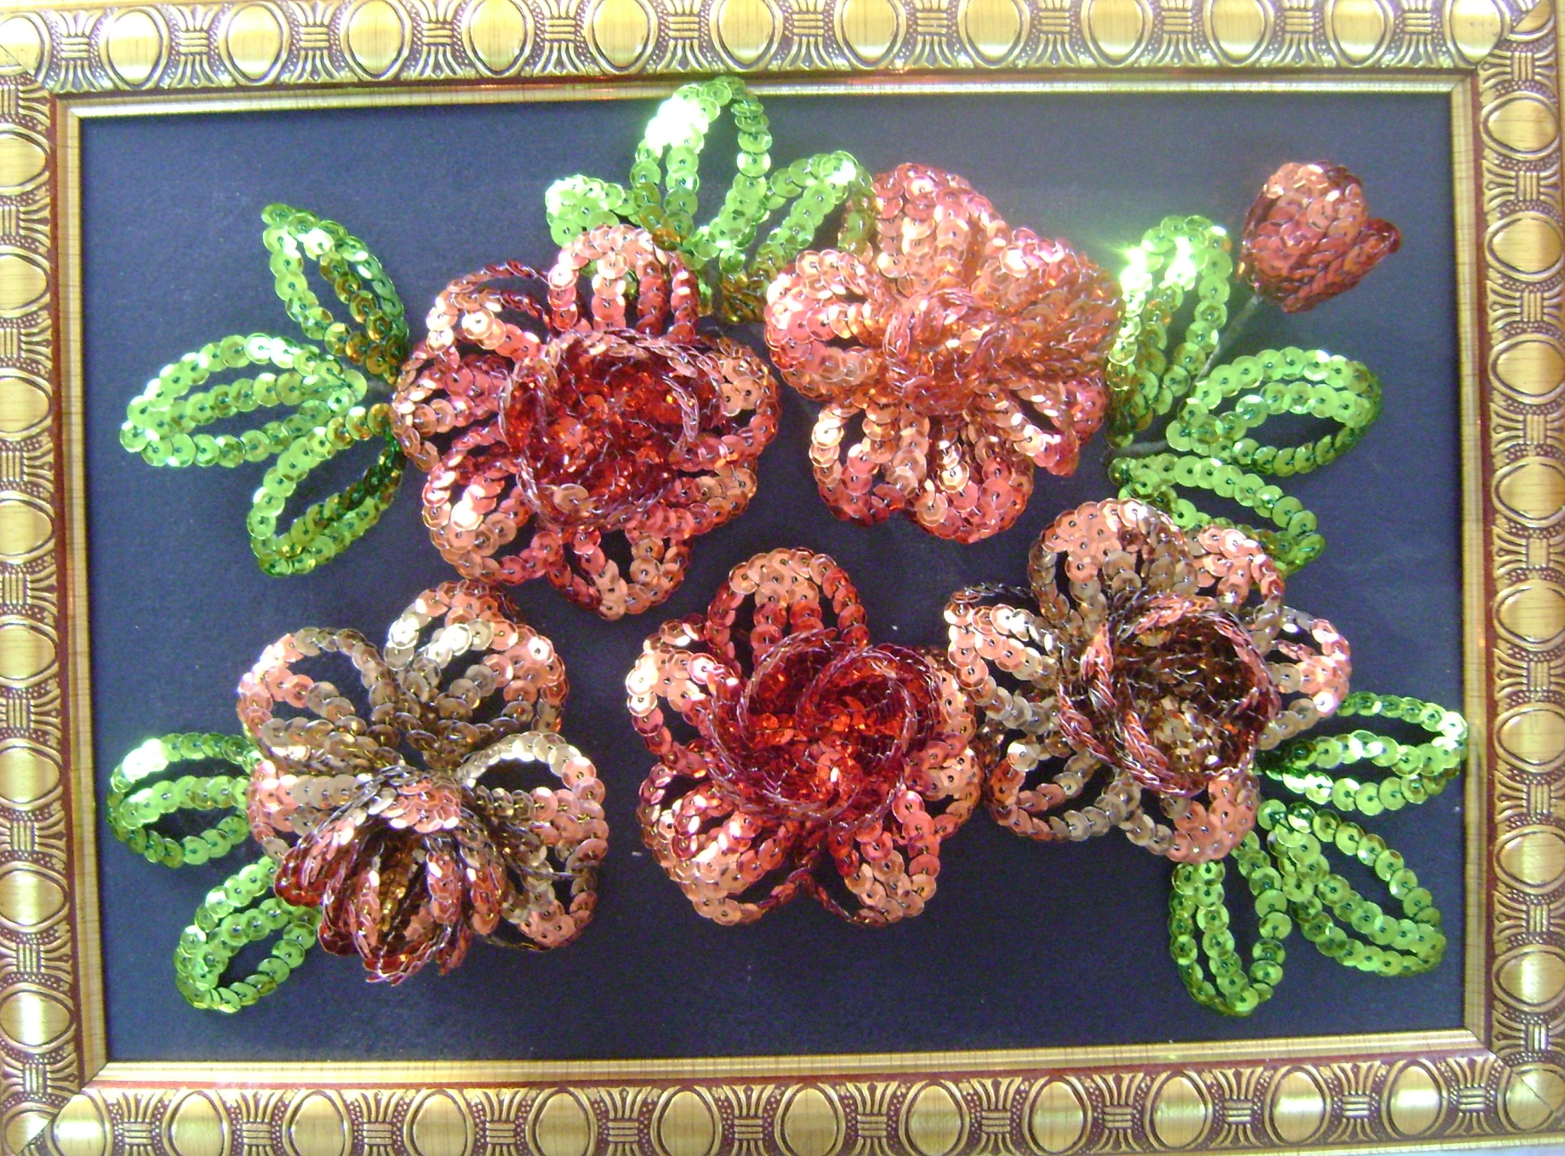
Фантазии полёт и рук творенье С восторгом я держу в своих руках... Не знает, к счастью, красота старенья, Любовь к прекрасному живёт в веках. Умелец может сделать из железки, Из камня, дерева – шедевры красоты.

Slide 2
Изготовление плоской полосы

Slide 3
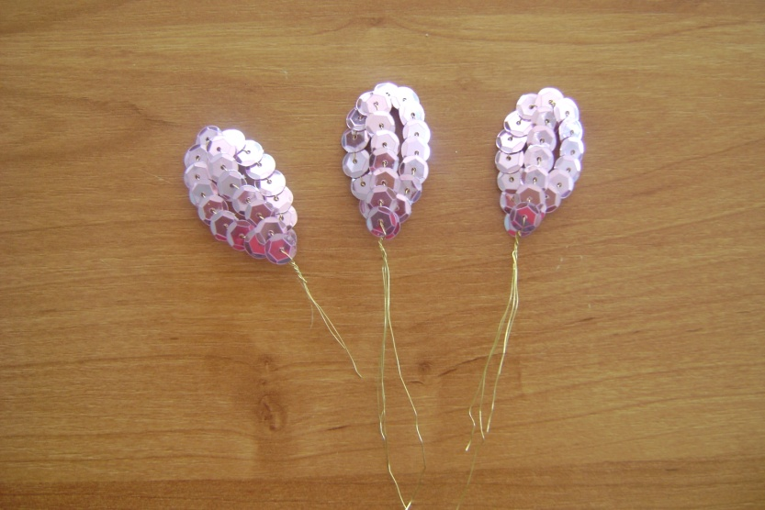
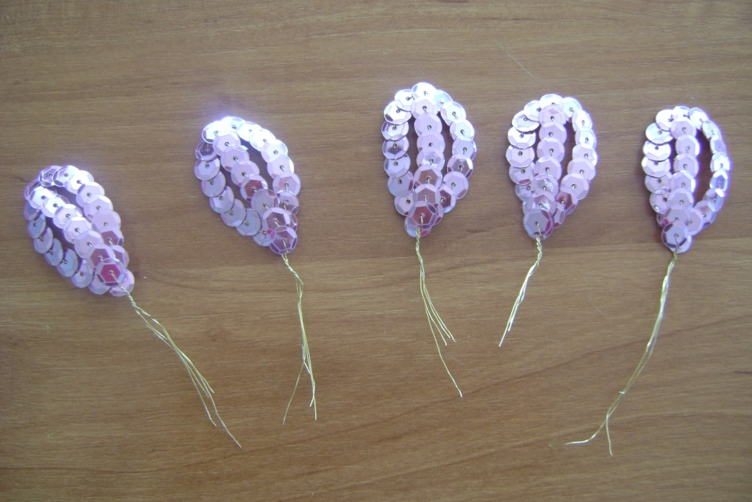
Изготовление лепестков

Slide 4
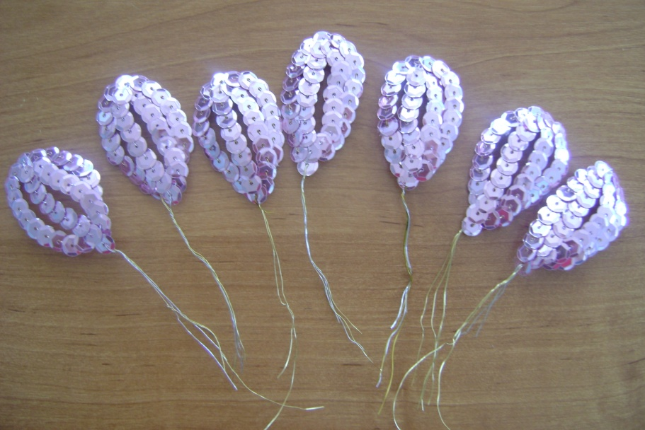
Изготовление лепестков с центральной полосой

Slide 5
Изготовление розы.
1-й ряд. Три выпуклых лепестка для центрального бутона
2-й ряд. По этой же схеме плетут пять – шесть лепестков для второго ряда
3-й ряд. 7 лепестков с дублирующей полоской.

Slide 6
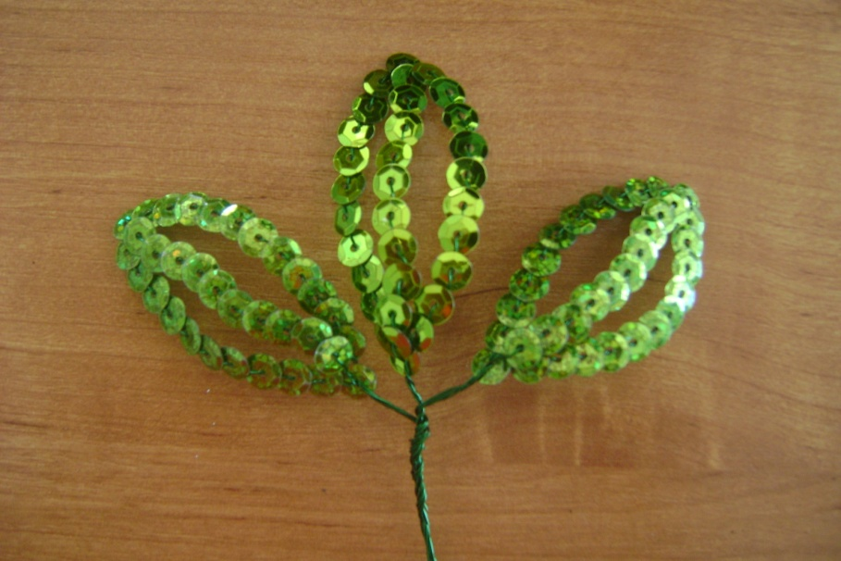
Изготовление листьев

Slide 7
Лепестки 3-го ряда располагают по своему усмотрению – либо выпуклой стороной к центру, либо вогнутой. В первом случае роза получается полностью распустившейся, во втором – полураспустившейся

